Slide 1

GDB 入门和实践
研发中心 柳正龙
2016.8

Slide 2
关于我
2008 年进入 研发中心，参与研发产品：
CRES 2.0
UFT 1.0
MC 2.0
新三板、证通项目
擅长：高性能服务器开发；GDB调试；Docker

Slide 3
提纲
GDB 命令
预备知识
GDB 实践

Slide 4
GDB 概述
GNU Project Debugger、GNU Debugger
GNU开源组织开发出来的程序调试工具
版本（当前版本7.6.1）
系统（基于UNIX/Linux ）
多语言支持（C/C++/GO等）

Slide 5
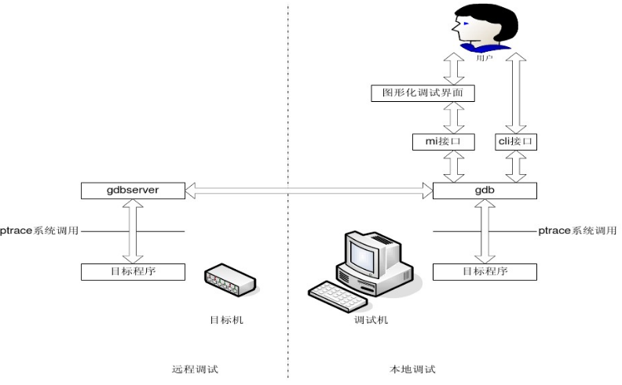
GDB 工作示意图

Slide 6
GDB 工作原理
GDB 作为父进程，被调试程序为子进程，通过ptrace系统调用和一系列的信号交互来观察和控制被调试进程的执行，检查和修改其寄存器和内存环境。
运行程序，设置所有的能影响程序运行的东西；
保证你的程序在指定的条件下停止；
当你程序停止时，让你检查发生了什么；
改变你的程序运行行为；

Slide 7
GDB 入门 — 编译程序
预处理器
编译器
汇编器
链接器
hello.cpp
hello.i
hello.s
hello.o
hello
预处理：g++ –E hello.cpp –o hello.i
编 译：g++ -S hello.cpp –o hello.s
汇 编：g++ -c hello.s –o hello.o
链 接：g++ hello.c –o hello
编译调试版：g++ -g hello.c –o hello

Slide 8
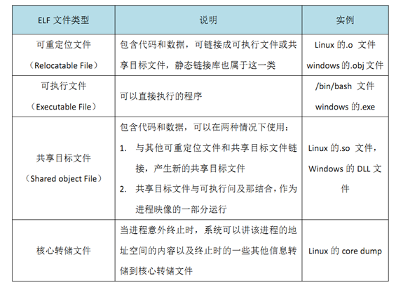
GDB 入门 — 可执行程序格式(ELF)

Slide 9
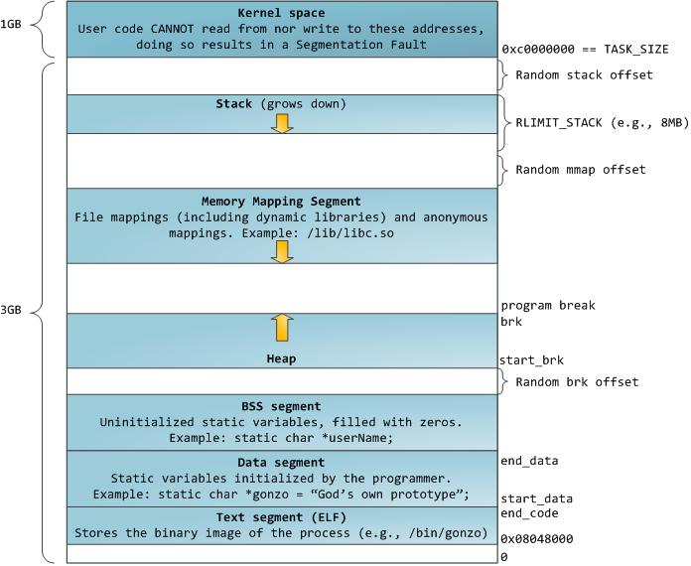
GDB 入门 — 进程地址空间布局（经典32位）

Slide 10
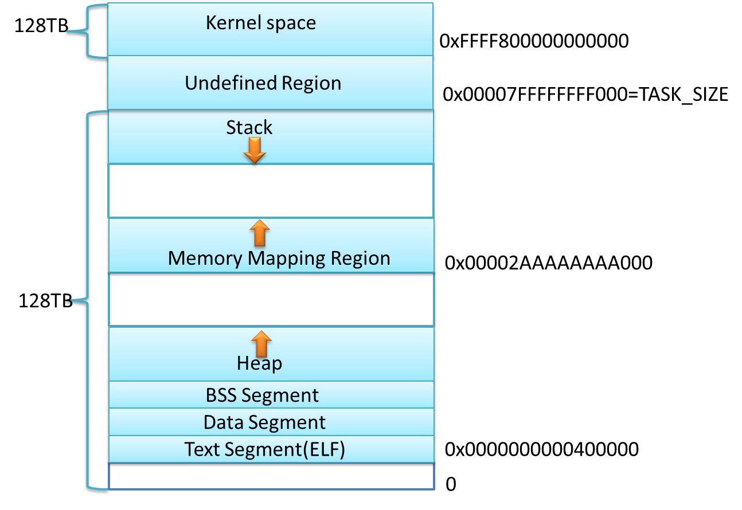
GDB 入门 — 进程地址空间布局（AMD64）

Slide 11
GDB 入门 — 常用寄存器
寄存器命名：32位:%EAX, 64位:%RAX
通用寄存器：%EAX %EBX %ECX %EDX
%EAX 函数返回值
%ECX VC 用来存放 this 指针
特殊寄存器：
%ESI 通常在内存操作指令中作为“源地址指针”使用。
%EDI 通常在内存操作指令中作为“目的地址指针”使用。
堆栈寄存器：
%EBP 栈基址寄存器
%ESP 栈顶寄存器
指令寄存器：%EIP 指向即将执行的那条指令的地址
标志寄存器：%EFR [CF/AF/PF/ZF/SF/OF]

Slide 12
GDB 入门 — 常用汇编指令
push %rbp - 把%rbp压入栈
mov %rsp,%rbp - 把%rsp赋值给%rbp
sub $0x30,%rsp - 移动栈顶指针，分配栈内存
lea 0x26e43(%rip),%rsi - 装入有效地址
callq *0x30(%rax) - 调用虚函数
cmp %rax,%r15 - 比较
je 0x7f982e65ce62 - 等于跳转

Slide 13
GDB 入门 — 函数调用约定
__stdcall：参数采用从右到左的压栈方式，自己在退出时清空堆栈
__cdecl：c调用约定, 按从右至左的顺序压参数入栈，由调用者把参数弹出栈。对于传送参数的内存栈是由调用者来维护的（正因为如此，实现可变参数的函数只能使用该调用约定，如printf）
thiscall：仅仅应用于"C++"成员函数。this指针存放于CX寄存器，参数从右到左压。thiscall不是关键词，因此不能被程序员指定

Slide 14
GDB 入门 — C++ 对象内存模型
注意：
1，虚函数表。避免多继承，各平台编译器行为不一致。
2，内存对齐。
vptr
Func f1()
int a
Func f2()
char b
Func f3()
… padding

Slide 15
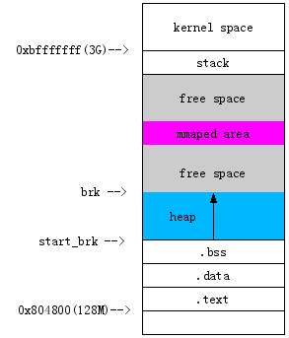
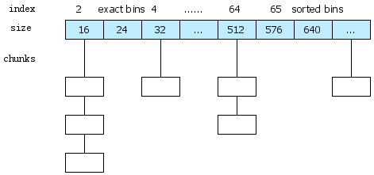
GDB 入门 — glibc 内存管理
用户接口：malloc/free
系统调用：brk/mmap/munmap
大内存(>128k): 直接调用 mmap
小内存: sbrk，链表管理

Slide 16
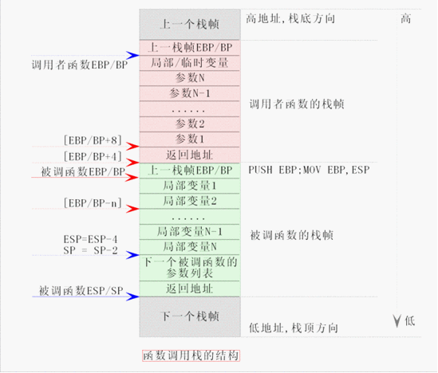
GDB 入门 — 函数调用过程（32位）

Slide 17
GDB 入门 — 函数调用过程（64位）
%rax 作为函数返回值使用；
%rsp 栈指针寄存器，指向栈顶；
%rdi，%rsi，%rdx，%rcx，%r8，%r9 用作函数前6个参数，多余的参数依次保存在栈上;
%rbx，%rbp，%r12，%r13，%r14，%r15 用作数据存储，遵循被调用者使用规则，简单说就是随便用，调用子函数之前要备份它，以防被修改；
%r10，%r11 用作数据存储，遵循调用者使用规则，简单说就是使用之前要先保存原值；

Slide 18
提纲
GDB 命令
预备知识
GDB 实践

Slide 19
GDB 入门 — 帮助命令（help）
(gdb) help
List of classes of commands:
aliases – 命令别名：bt、n、s
breakpoints –断点相关：b main.cpp:10
data – 数据相关， dump memory：将内存数据写到文件
files – 设置、查看文件，比如：file hsserver、d src
internals – gdb内部使用命令
obscure – 较少使用，record
running – 程序执行命令，比如：start、run、thread
stack – 查看栈命令，bt、frame 3
status – 状态查询，info args、info breakpoints
support – shell相关命令，shell ls
tracepoints -- Tracing of program execution without stopping the program
user-defined – 用户定义的命令
Type "help" followed by a class name for a list of commands in that class.
Type "help all" for the list of all commands.
Type "help" followed by command name for full documentation.
Type "apropos word" to search for commands related to "word".
Command name abbreviations are allowed if unambiguous.

Slide 20
GDB 入门 — GDB 启动
gdb启动方式：
gdb [options] [executable-file [core-file or process-id]]
gdb [options] --args executable-file [inferior-arguments ...]
例子：
1，attach到1234进程，进行调试
gdb hsserver 1234
2，调试core文件
gdb hsserver core.1234
3，启动hsserver进程，进行调试
gdb --args hsserver -start mainsvr -f access_ar.xml -p 12345678 -c -s 1 -t ar

Slide 21
GDB 入门 — GDB 执行
启动执行 —— run
从程序的入口即main函数开始运行
不间断执行 —— continue
程序一直往下执行直到因为满足某个停止条件而停止
命令：continue [ ignore count]
c [ ignore count]
例如：c 10 #忽略下一个断点10次，而不是忽略下面的10个断点。
结束执行 —— finish
执行当前函数的剩余指令直到该函数返回；

Slide 22
GDB 入门 — GDB 执行
退出循环执行 —— until (u)
退出单步跟踪的循环体
运行直到退出循环体
语句单步执行 —— next (n)，step(s)
单步执行每条语句，next不进入调用的函数内部，每执行一条语句后停下来
命令： next [ count ] #有函数调用，不进入函数
step [count] #执行其后的count条指令
finish #返回到调用函数中
指令单步执行 —— nexti(ni)， stepi(si)
Step : 单步执行每条语句，遇函数调用，进入调用函数
Stepi：单步执行每条语句的每条指令；
Stepi/nexti:单步跟踪机器指令

Slide 23
GDB 入门 — GDB 基本命令
(gdb)whatis p #查看变量或数组或函数的数据类型
type = int *
(gdb)ptype #比whatis的功能更强，它可以提供一个结构的定义
(gdb)set variable #将值赋予变量
(gdb)print #除了显示一个变量的值外，还可以用来赋值。
(gdb)backtrace #显示函数调用堆栈（同义词：bt、where）
(gdb)cd #改变当前的工作目录
(gdb)clear #删除刚才停止处的断点
(gdb)info #显示与改程序有关的各种信息
(gdb)jump #在源程序的另一点开始运行
(gdb)kill #异常终止在gdb控制下运行的程序
(gdb)pwd #显示当前的工作目录
(gdb)quit #退出gdb
(gdb)run #运行该程序
(gdb)until #结束当前循环

Slide 24
GDB 入门 — GDB 基本命令
查看源代码 —— list
显示指定位置的周围的源代码,简化命令：l
set listsize 20 # 每次list显示指定区域的20行代码
show listsize
list linenumber/function/*address
list 50 # 显示当前源文件的第50行的附近代码
list delay
list *0xa0300400
list test.c:30 # 显示指定源文件的第30行的附近代码
list +/- # 向后/前显示源代码
list 100,200 # 显示当前源文件代码行100到200间的行

Slide 25
GDB 入门 — GDB 基本命令
查看设置 —— Info
查看设置（检查所设置的breakpoint、watchpoint、catchpoint等）
查看寄存器
info registers #查看寄存器信息
info frame #查看栈信息（帧信息）
info threads #查看线程
info locals #显示当前函数的所有局部变量名及其值
Info break/b #查看断点信息
Info args #显示当前函数的参数名及其值

Slide 26
GDB 入门 — GDB 基本命令
查看内存 —— print (p)
查看内存变量的值
p i
p /a i # 地址解析
P /t i # 二进制形式
p test1::i
p function::i
p array@length # 打印数组

Slide 27
GDB 入门 — GDB 基本命令
查看内存 —— display
当程序停止时，自动显示的变量值或表达式值
display i
display/i expression [address]
Info display
undisplay 1 2
delete display 1-3
disable display 1
enable display 1

Slide 28
GDB 入门 — 断点
设置断点：break [LOCATION] [thread THREADNUM] [if CONDITION]
1，断点位置
文件名:行号
函数名
内存地址
2，线程号：使用info threads显示的线程编号
3，断点条件：bool表达式
显示断点： info breakpoints（简写i b)
删除断点：delete 编号，不加编号就是删除所有

Slide 29
GDB 入门 — 信号
设置信号处理 —— signal、handle
手动触发一个信号给被调试程序,
将一个信号发送到正在运行的进程
Signal [num] - num 为系统所支持的信号量的值，通常在[1,34]之间。
当内核向被调试程序发送信号时，GDB可以截住该信号执行用户指定的操作：
handle SIGCHlLD nostop #忽略该信号程序继续执行但打印一行日志
handle SIGCHlLD noprint #忽略该信号不打印
handle SIGKILL stop #调试程序被停止
info signals
info handle

Slide 30
GDB 入门 — 自定义命令
自定义命令 —— commands
针对某个断点，设置一个自定义的命令，该命令可以是多个命令的集合，命中断点时，列出将要执行的命令：
commands [num] —— num为断点号
command1
command2
……
end

Slide 31
提纲
GDB 命令
GDB 入门
GDB 实践

Slide 32
GDB 实践 — 前提
1，程序编译：
加上-g，去掉优化-O2
2，生成core大小设置：
ulimit –c unlimited
3，设置coredump 生成路径
echo '/tmp/cores/core.%e.%p.%t' > /proc/sys/kernel/core_pattern

Slide 33
GDB 实践 — 分析coredump步骤
1，gdb hsserver core.1234，查看core文件
2，查看gdb输出，确认程序和so库匹配。
3，首先根据frame 0信息，确认程序崩溃的直接原因。
4，bt查看堆栈和前后代码
5，查看线程信息

Slide 34
GDB 实践 — 进程内存布局
根据程序打印，判断进程内存布局

Slide 35
GDB 实践 — 函数调用过程跟踪
通过函数调用，跟踪堆栈变化
查看入参信息和本地变量信息等

Slide 36
GDB 实践 — coredump 定位
调试实际的coredump 定位程序崩溃原因

Slide 37
GDB 文档
http://www.gnu.org/software/gdb/

Slide 38

THANKS

